Slide 1
Можно ли приручить муравьёв?
Аскаров Андрей Артурович
МБОУ СОШ №3 г.Ноябрьск, 4д класс
Руководитель: Мурастова Алина Владимировна,
учитель начальных классов
2018г.

Slide 2
План
Цель и задачи исследования – Слайд 3
Актуальность вопроса – Слайды 4-5
Знакомство с жизнью муравьев – Слайды 6-18
Мои наблюдения – Слайды 19-31
Вывод – Слайд 32
Использованные источники – Слайд 33

Slide 3
Цель данного исследования:
изучить особенности жизни домашних муравьев и возможность их приручения
Задачи:
изучить необходимую литературу;
создать необходимые условия для жизни муравьев дома;
изучить быт муравьев;
провести опыты, наблюдение за муравьями в искусственно созданных условиях;
сделать выводы.

Slide 4
Загадка
На вид, конечно, мелковаты, Но всё, что можно, тащат в дом. Неугомонные ребята Вся жизнь их связана с трудом.

Slide 5
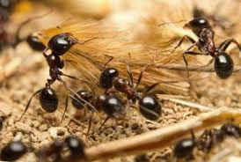
Почему я решил завести муравьёв в качестве домашних питомцев?
Я решил в качестве домашних животных завести муравьев, потому что они очень интересные животные.
Они семья, они команда, они друзья, они даже принимают в свой коллектив муравьёв других видов и заботятся как о своём.

Slide 6
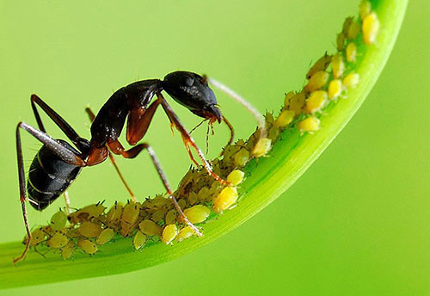
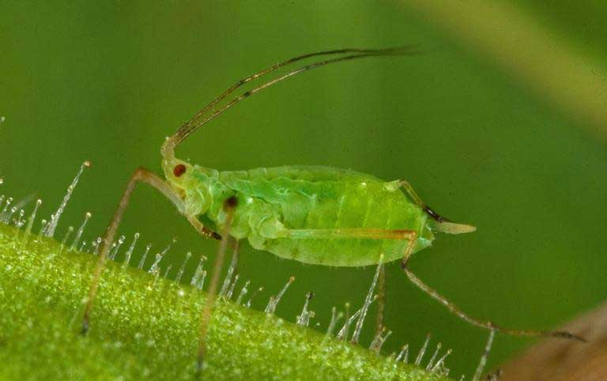
Факты
Самка живёт от 3 лет до 15-30 лет.
Рабочие живут до 3 лет.
Есть садовые муравьи – единственные в своем роде, они разводят своих «домашних животных» - доят тлю.
Колонии муравьев могут включать от десятка до нескольких миллионов особей. На Земле обитают муравьи 14 000 разных видов.
Могут брать в плен представителей других видов муравьев.

Slide 7
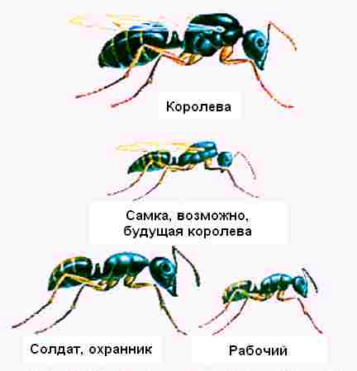
Какие есть виды муравьёв?
Рабочие - самые маленькие муравьи.
Солдаты - чуть крупнее чем рабочие.
Самка - самая главная в муравейнике, за ней много ухаживают.

Slide 8
Загадка
Кто работает с утра:
Строит дом, несет дрова,
Тащит целый воз еды,
Мало ест, не пьет воды,
У него полно друзей.
Тот работник…

Slide 9
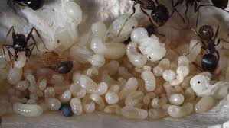
Рабочие муравьи
Они могут быть нянькой, строителем, таскать еду, помогать самке.

Slide 10
Загадка
Нападают первыми на врагов для защиты королевы

Slide 11
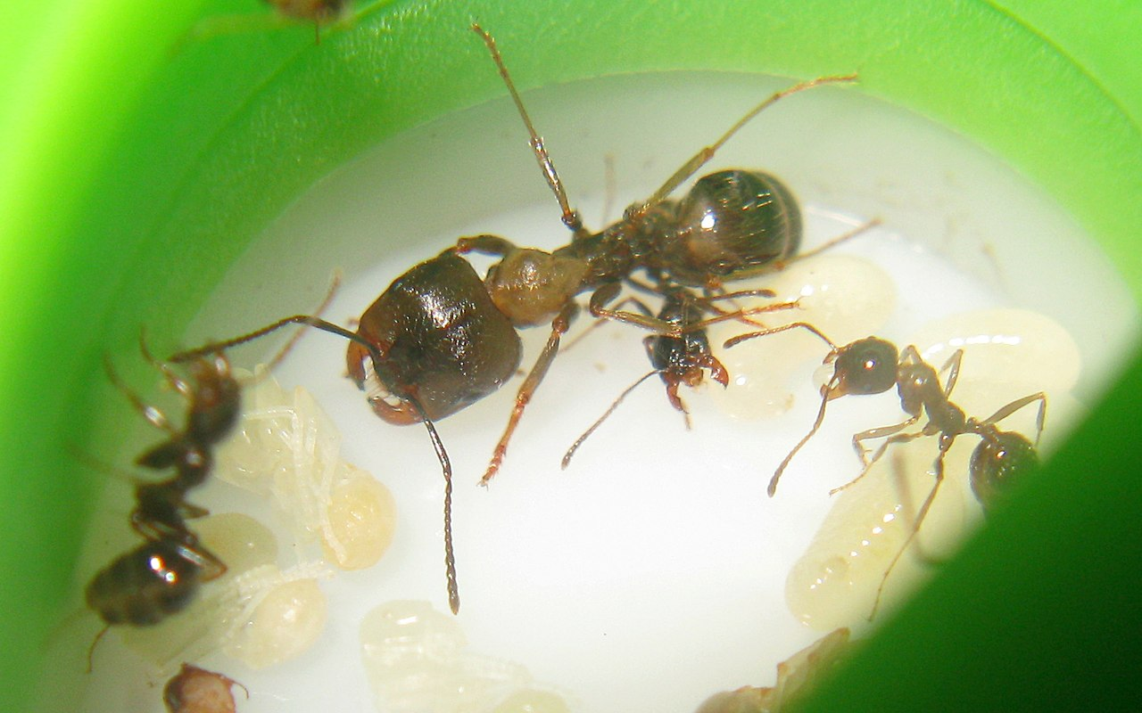
Солдаты
Солдаты всё время рискуют жизнью ради самки.
Могут быть охранниками, нападающими.

Slide 12
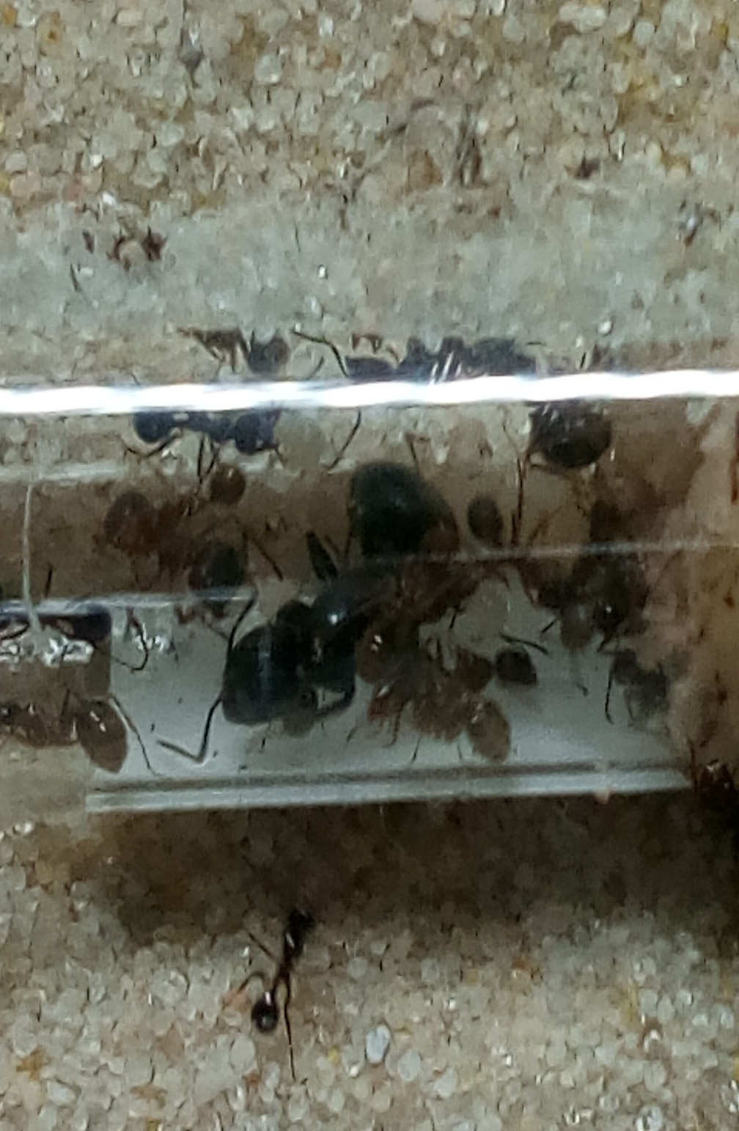
Самка (королева) - самый большой муравей в муравейнике.

Slide 13
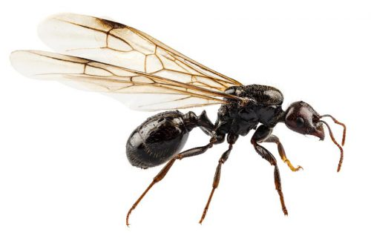
Как появляются самки?
Самки - это солдаты.
Королева может получиться из тех самок, у которых появляются крылья.
Но это случается редко из за того что они не успевают найти тёплое место.

Slide 14
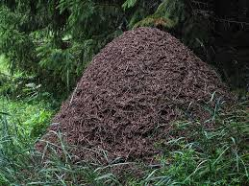
Много ли самок в может быть в муравейнике?
В одном муравейнике может быть от 5 до 20 самок, но такой муравейник должен быть очень большим

Slide 15
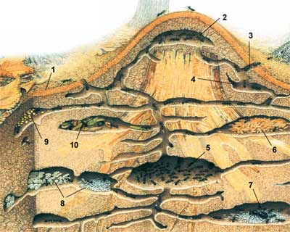
Как появляются муравейники?
Самка находит теплое место
спустя 1 день появляются личинки.
Самка сама добывает еду для себя
и муравьёв.
Спустя 1 месяц появляются рабочие, а через 1 год и солдаты.
Муравейник строится под землёй или на земле.
Муравейник строится 5 лет

Slide 16
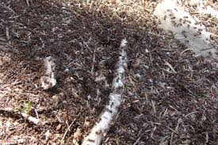
Функции лесных муравьёв
Они убивают паразитов в лесу, добывают еду самостоятельно, убирают лесной мусор в муравейник.

Slide 17
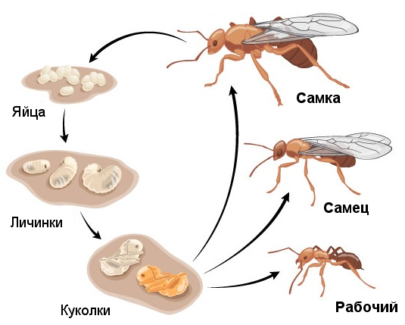
Как растут муравьи?
Сначала вылупляются личинки, потом формируются тело муравья, после оно
становится коричневым и братья (рабочие) помогают вылупится.

Slide 18
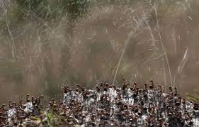
Опасны ли муравьи для человека?
Нет, потому что их кислота(яд) полезна для человека.
Но некоторые виды муравьев, укус которых может быть смертельным для человека.

Slide 19
МОИ НАБЛЮДЕНИЯ И ЭКСПЕРИМЕНТЫ

Slide 20
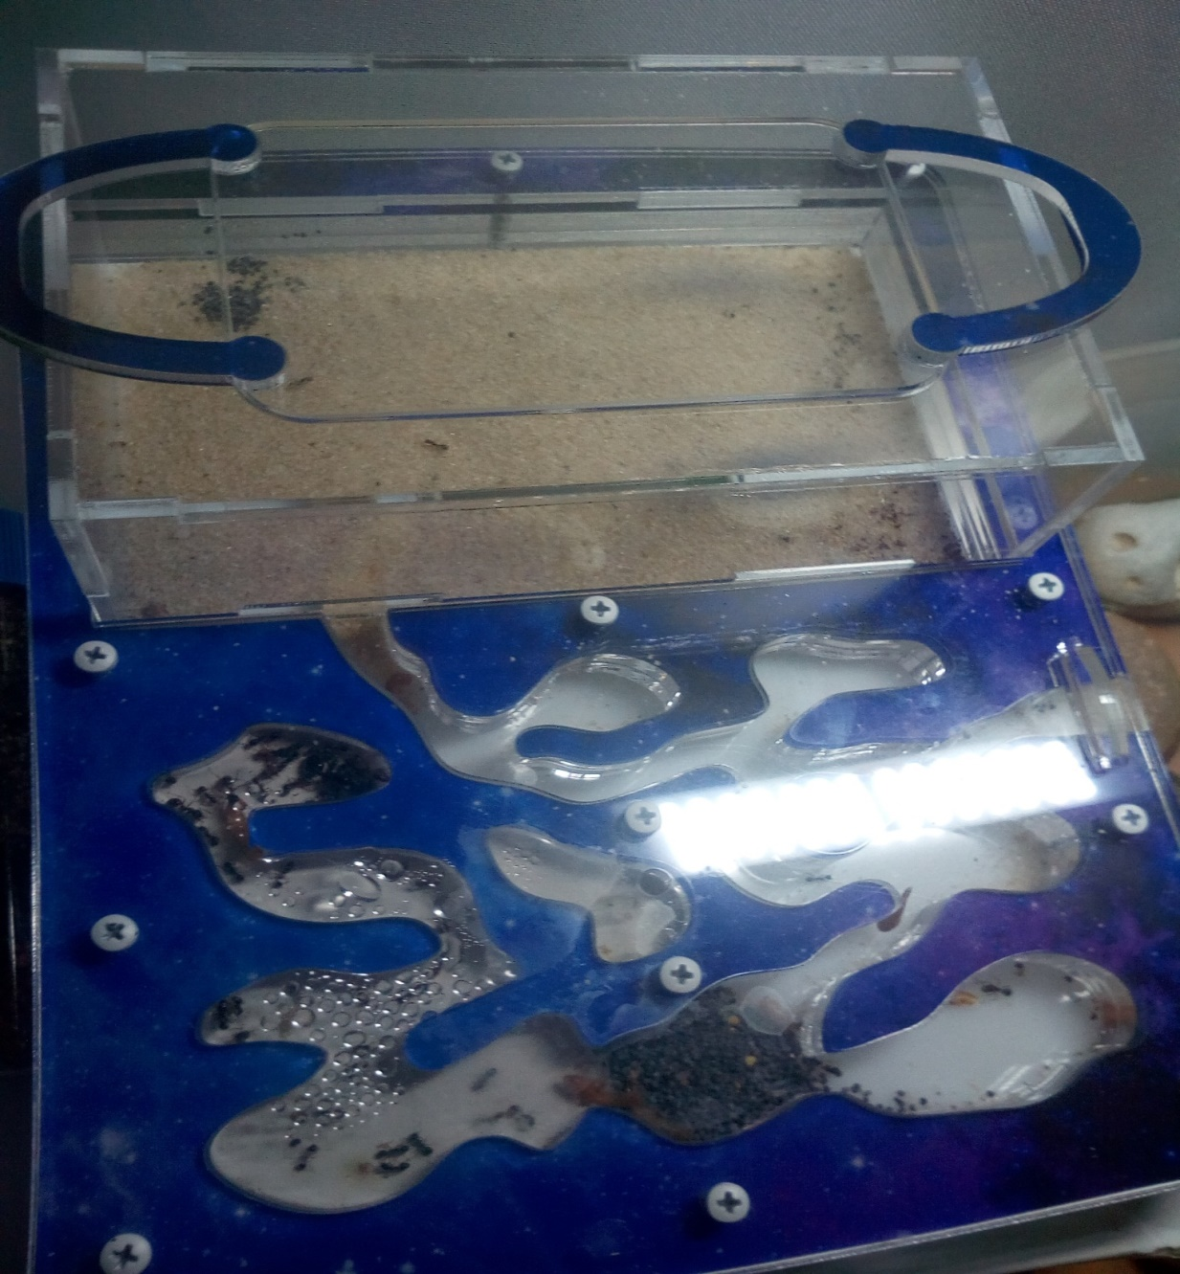
Как я устроил дом для муравьев

Slide 21
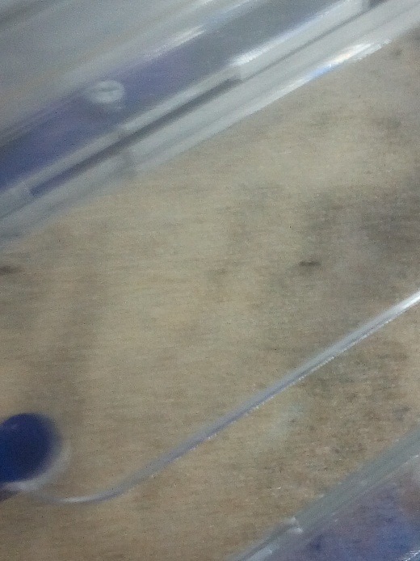
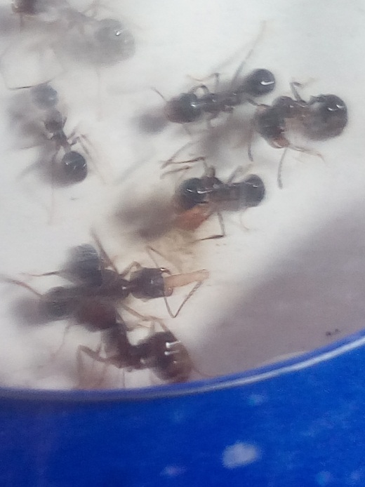
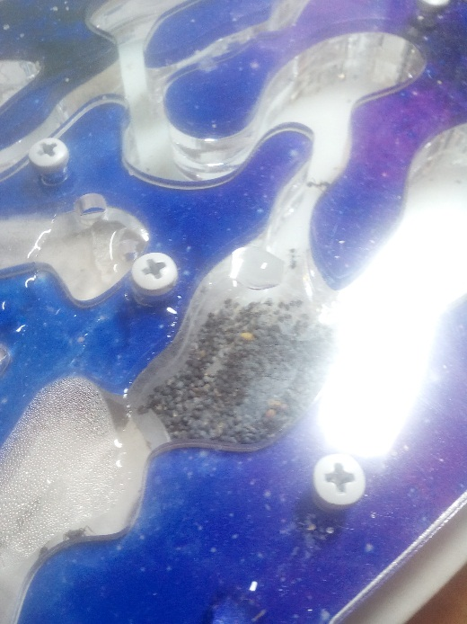
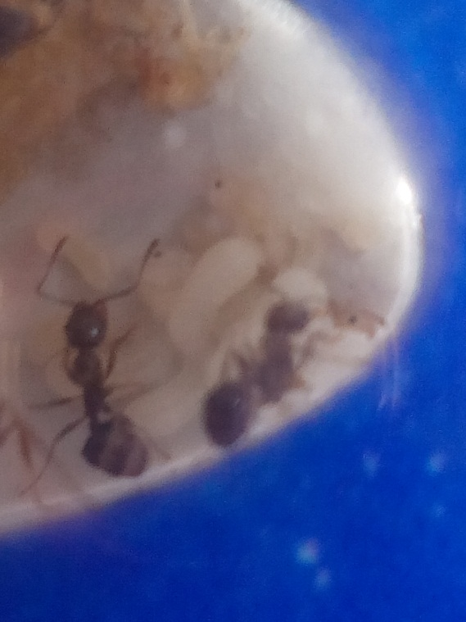
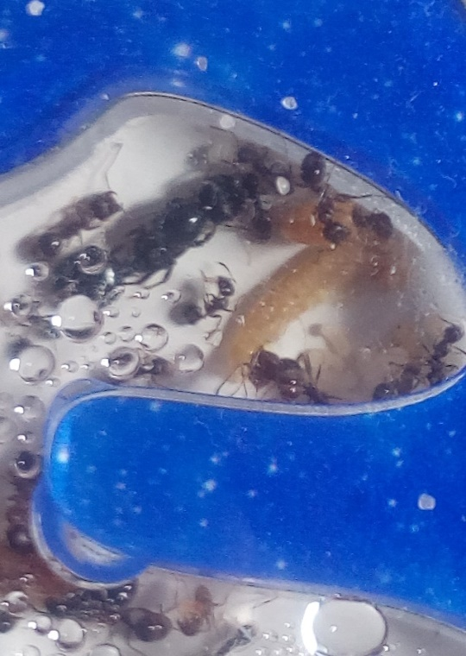
Места
Запасы еды
Арена
Общение
Личинки
Еда для королевы
и личинок

Slide 22
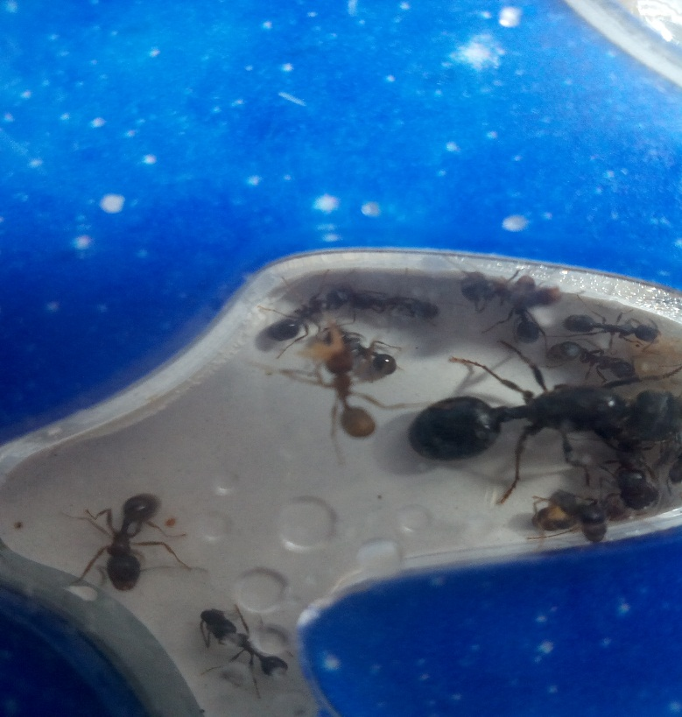
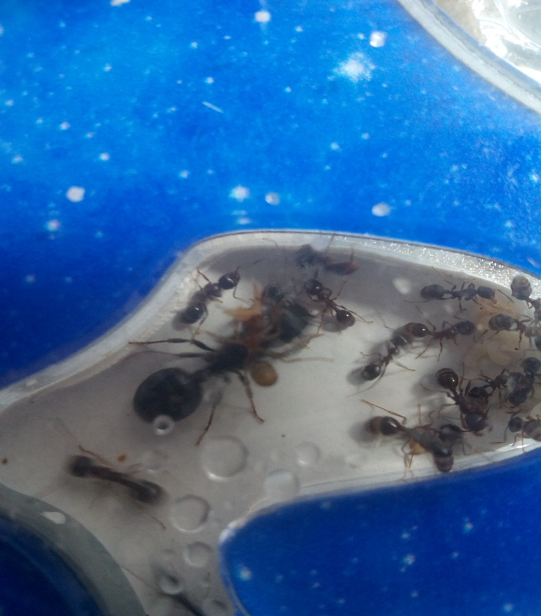
Как отличить муравья от старого, до молодого
Молодого муравья светлее, чем старый муравей.

Slide 23
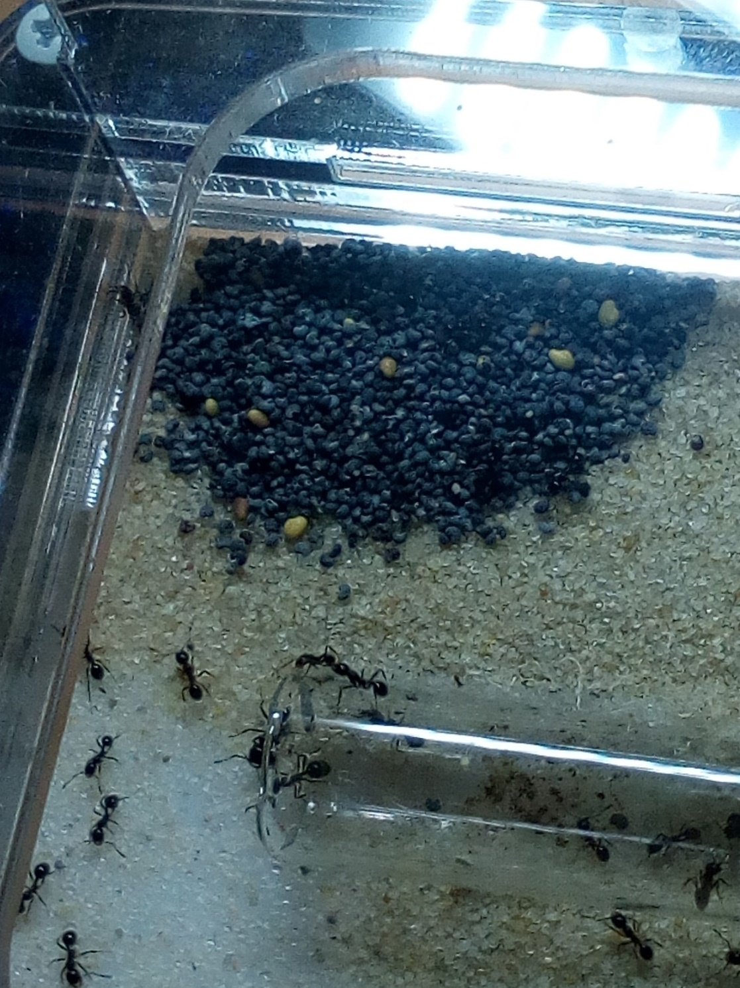
Корм
Семена
Мясо (белок)

Slide 24
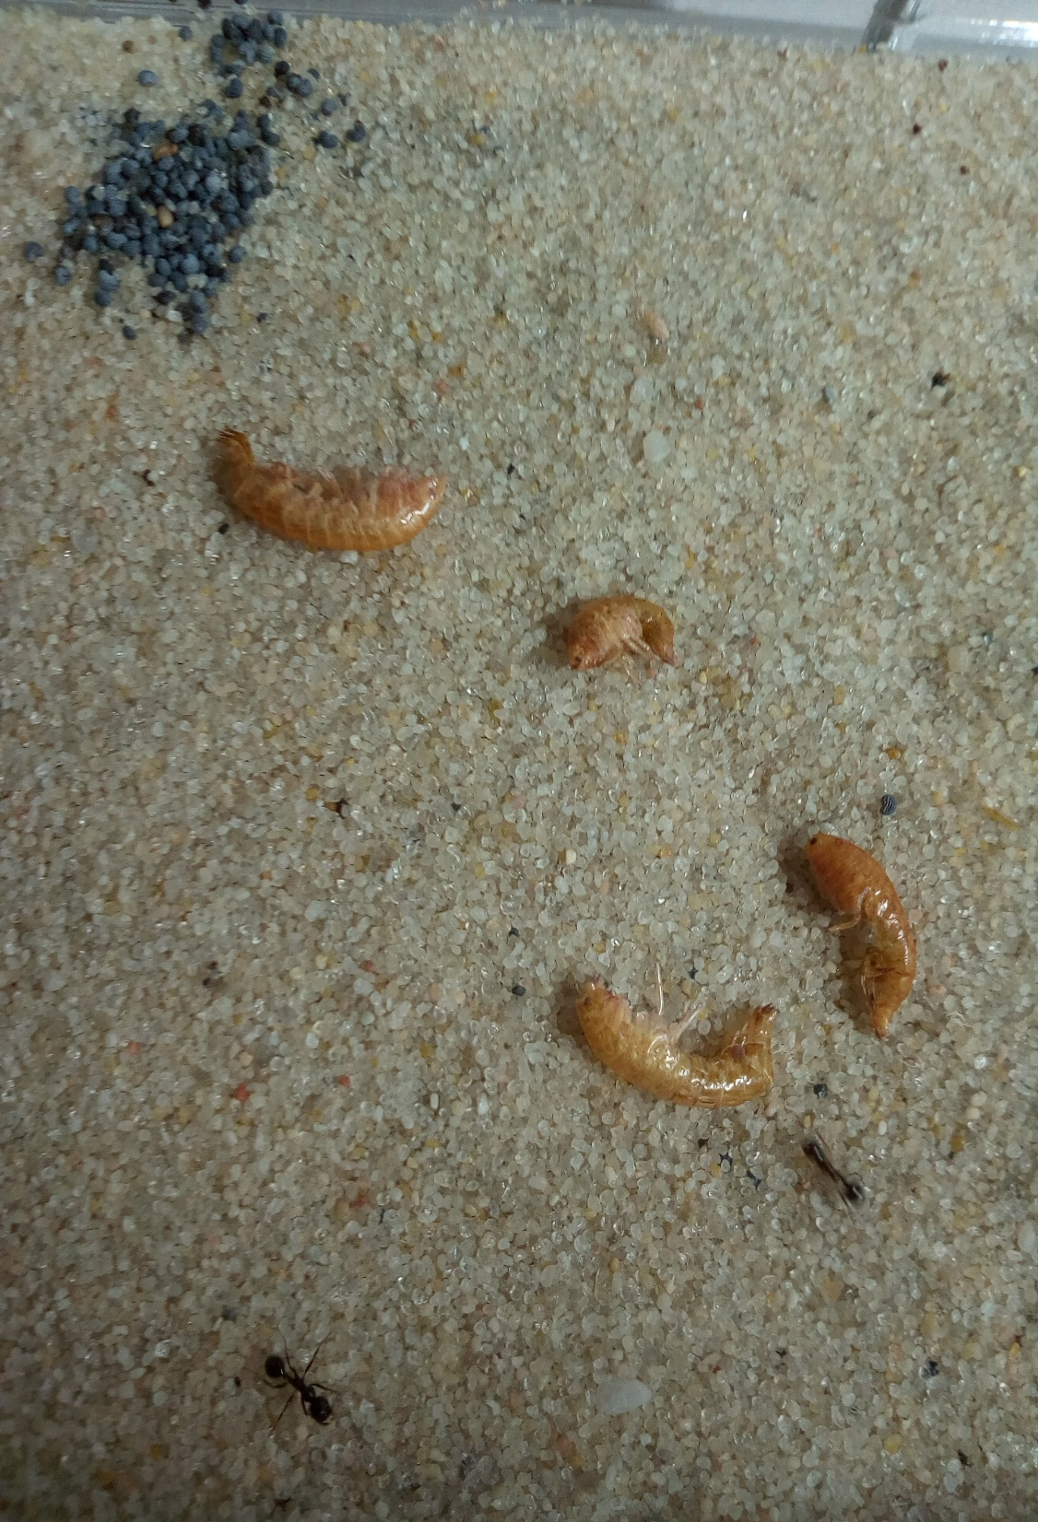
Мясо для муравьёв
Я пытался найти специальное живое мясо, но в городе его нет, поэтому мы решили дать корм для черепах, и они отреагировали положительно, корм им понравился.

Slide 25
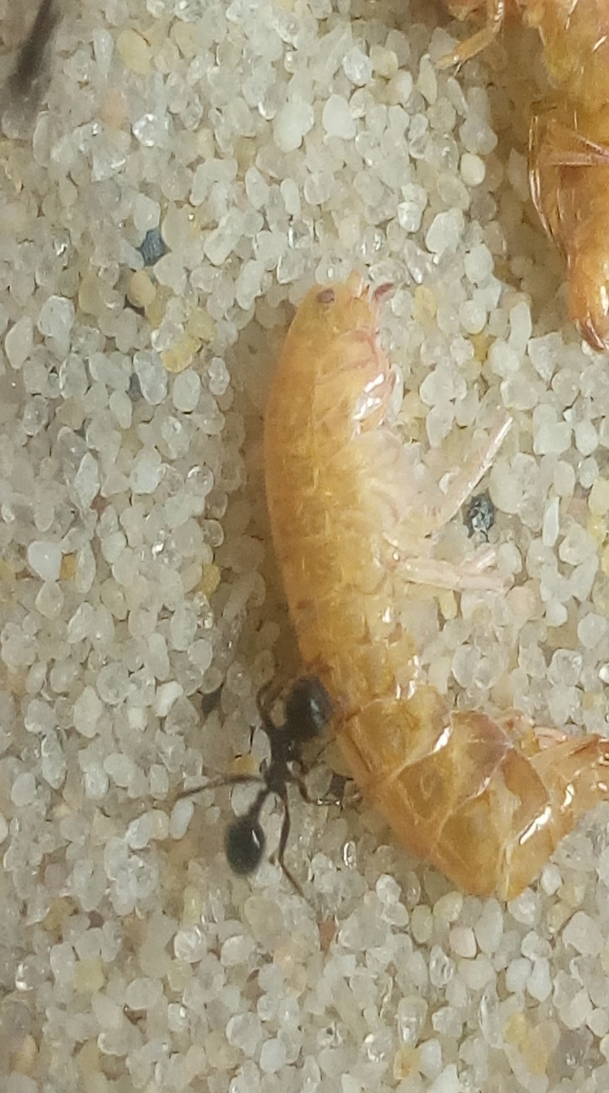

Мясо для муравьёв
Вот вышел разведчик, он осматривает мясо, затем тащит в муравейник.

Slide 26
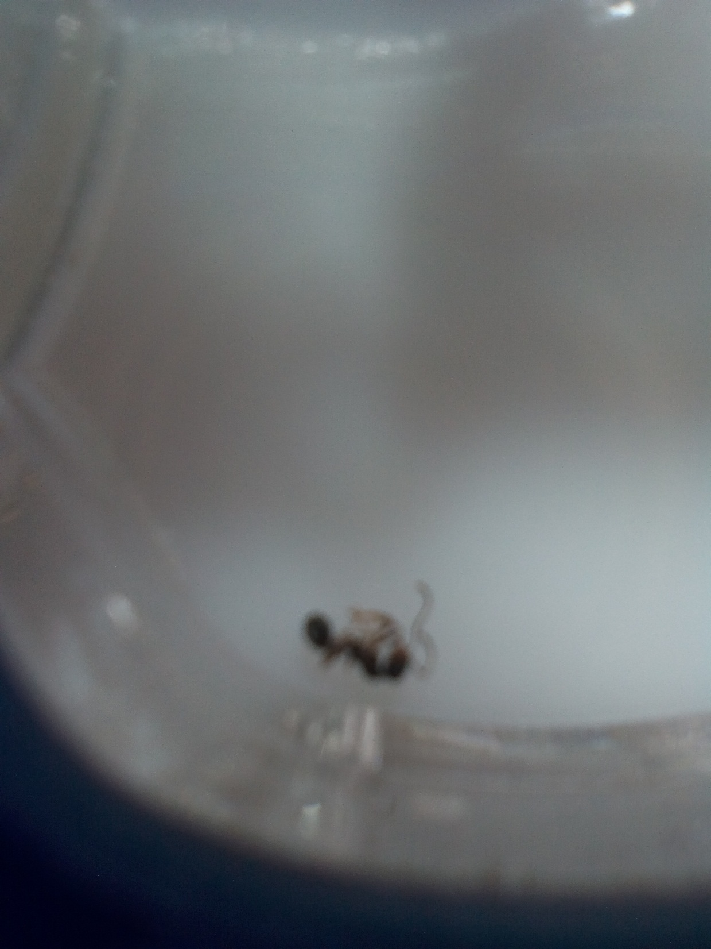
Первые жертвы!
Мой муравей заполз ночью
далеко и не смог выбраться!

Slide 27
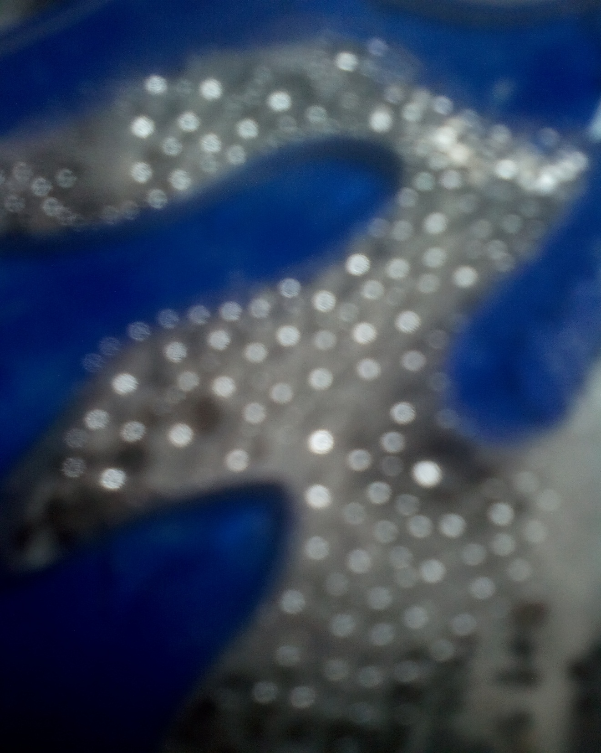
Переувлажнение!!
Я случайно перелил нужную недельную дозу воды в камере увлажнения.

Slide 28
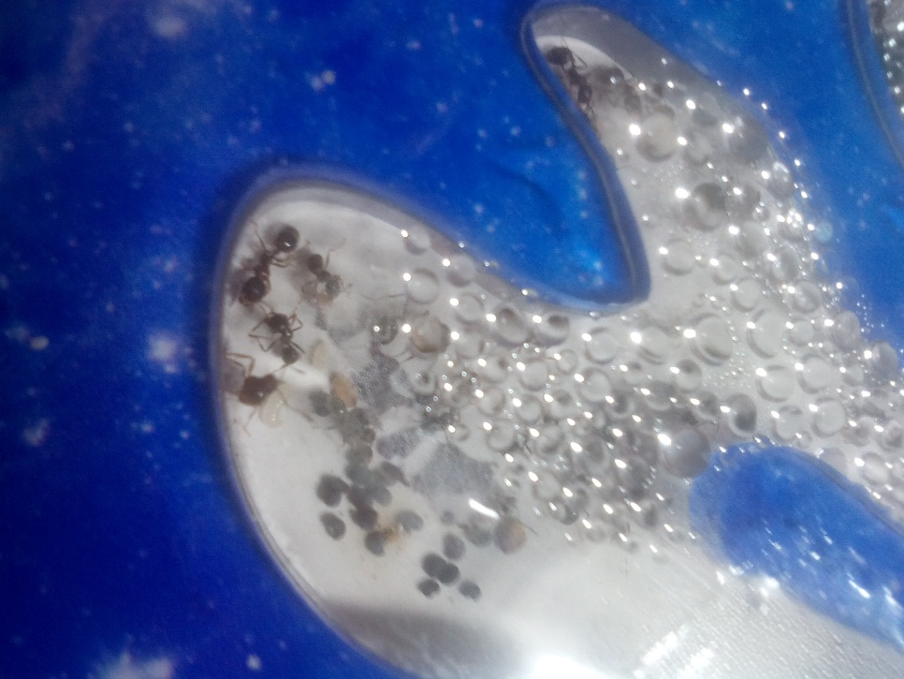

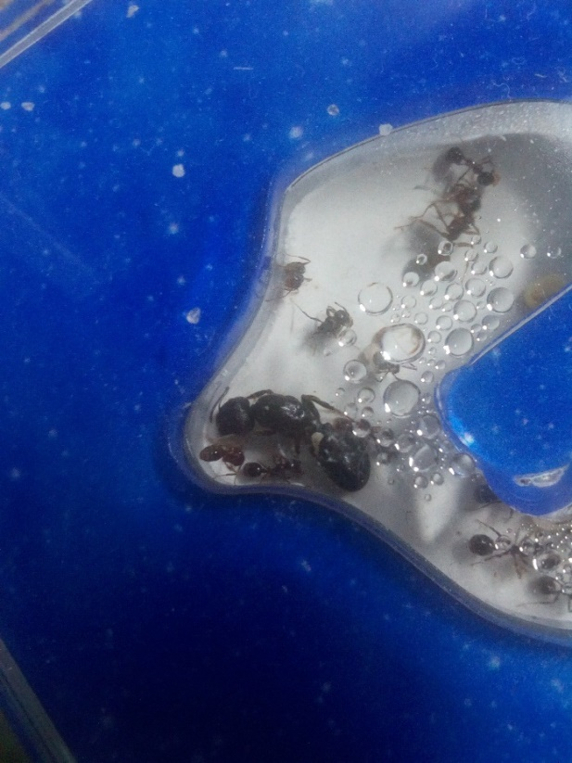
Муравьи переселились!
Муравьи переселились!
Я рад тем что они переселились из траспортировочного отсека, ведь это заняло много времени! Они даже еду успели перенести!

Slide 29
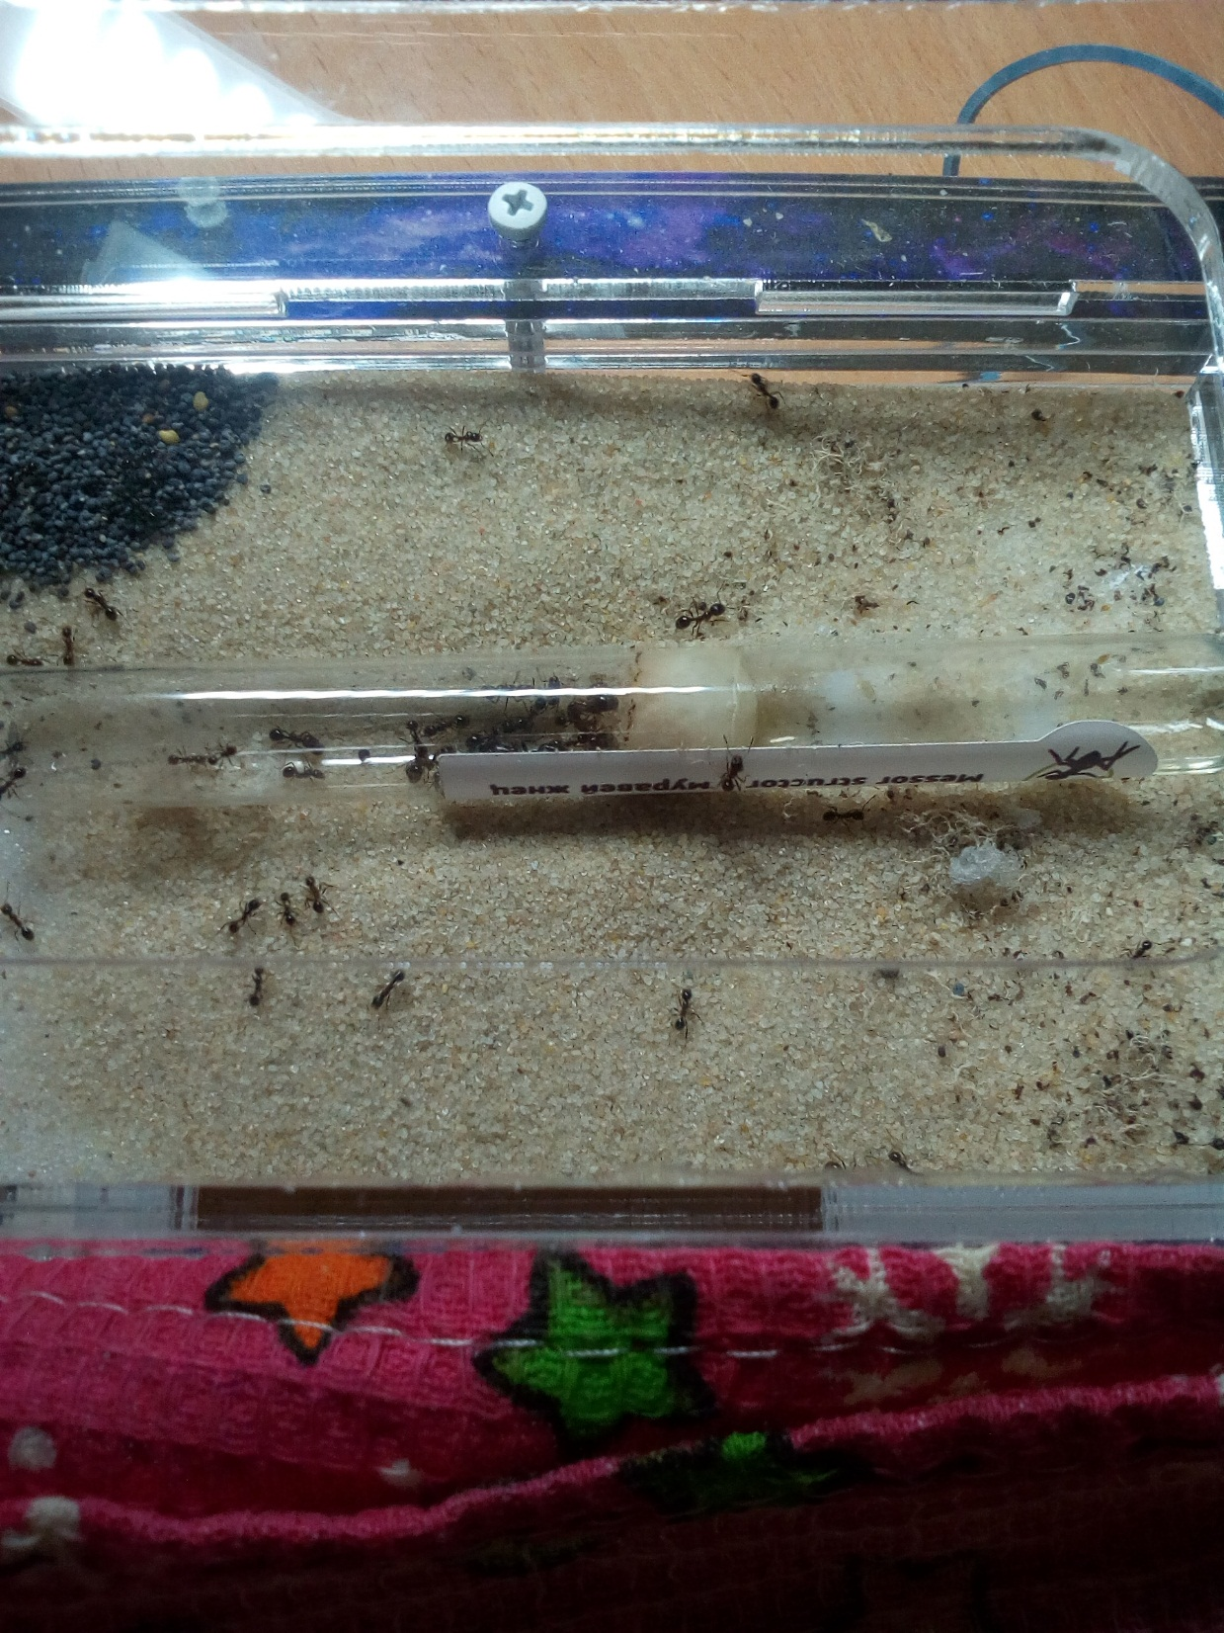
Эксперимент 1 Звуки
Муравьи всё-таки реагируют на звуки:
Я включил громкость музыки на полную мощность, и у них началась паника.
Выражали это они тем, что бегали по всей арене.

Slide 30
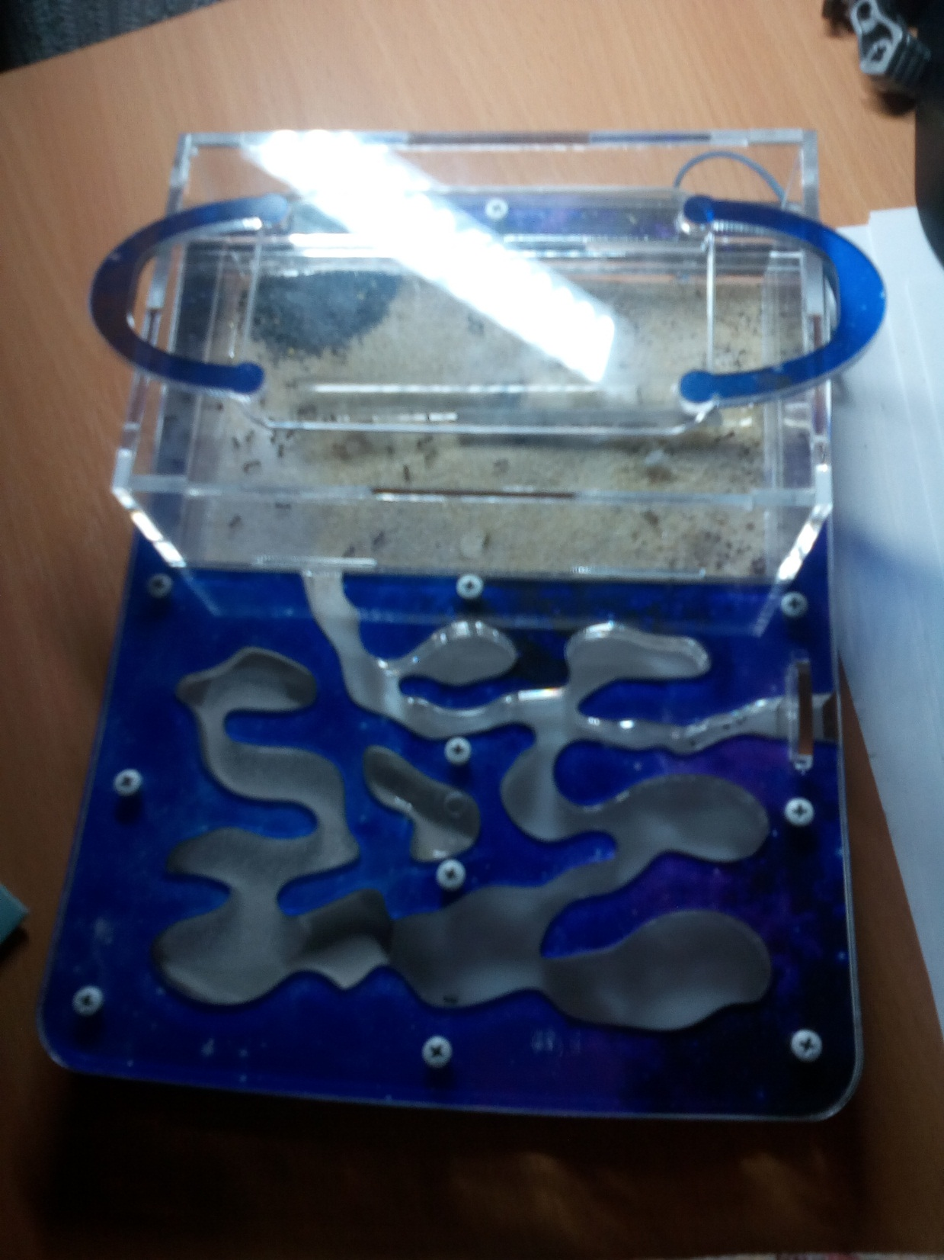
Эксперимент 2 Свет и тьма.
Свет их немного раздражает как и нас.
При темноте они спокойны и (возможно)
ложатся спать.

Slide 31
Эксперимент 3 Сколько дней проживёт муравей без самки?
1-5 дней (моё предположение)

Slide 32
Вывод
Муравьев можно приучить, если создать им хорошие условия жизни, следить за ними и ухаживать.
Я рекомендую содержать муравьев в качестве домашних питомцев, так как:
они не шумят;
от них нет запаха, пыли;
сами наводят порядок у себя в жилище, и вообще они все делают сами;
в день съедают очень мало корма;
очень подвижные, поэтому за ними очень интересно наблюдать.

Slide 33
Источники
https://ru.wikipedia.org/wiki/%D0%9C%D1%83%D1%80%D0%B0%D0%B2%D1%8C%D0%B8
https://nashzeleniymir.ru/муравей
https://givotniymir.ru/muravej-nasekomoe-obraz-zhizni-i-sreda-obitaniya-muravya/
http://www.vokrugsveta.ru/encyclopedia/index.php?title=%D0%9C%D1%83%D1%80%D0%B0%D0%B2%D1%8C%D0%B8

